Slide 1

V ŠOLO GREM…
PRVA OSNOVNA ŠOLA
SLOVENJ GRADEC
Šercerjeva 7
2380 SLOVENJ GRADEC

Slide 2
KAJ ŽELIM ZA SVOJEGA OTROKA?

Slide 3
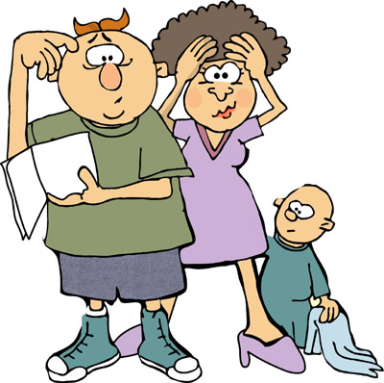
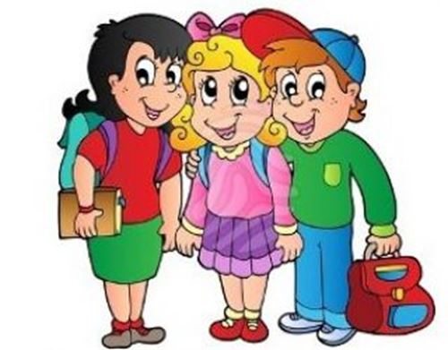
ŠOLA?
„Ali mora moj mali otrok res že v šolo? Je že dovolj zrel?“
Otrok doživlja vznemirjenje, veselje. Ga res?
Starši - je to zaključek brezskrbnega obdobja?
Bo devetletka odnesla leto dni otroštva?!
Ali bo moj otrok zmogel slediti zahtevam šole?
Ali je dobro, da zna že pisati in brati?
Kakšni so vaši občutki?
Je to prava šola zanj?
Kdo bo z njim v razredu? Bo imel prijatelje?
„Šolar bom. Šolarka bom“

Slide 4

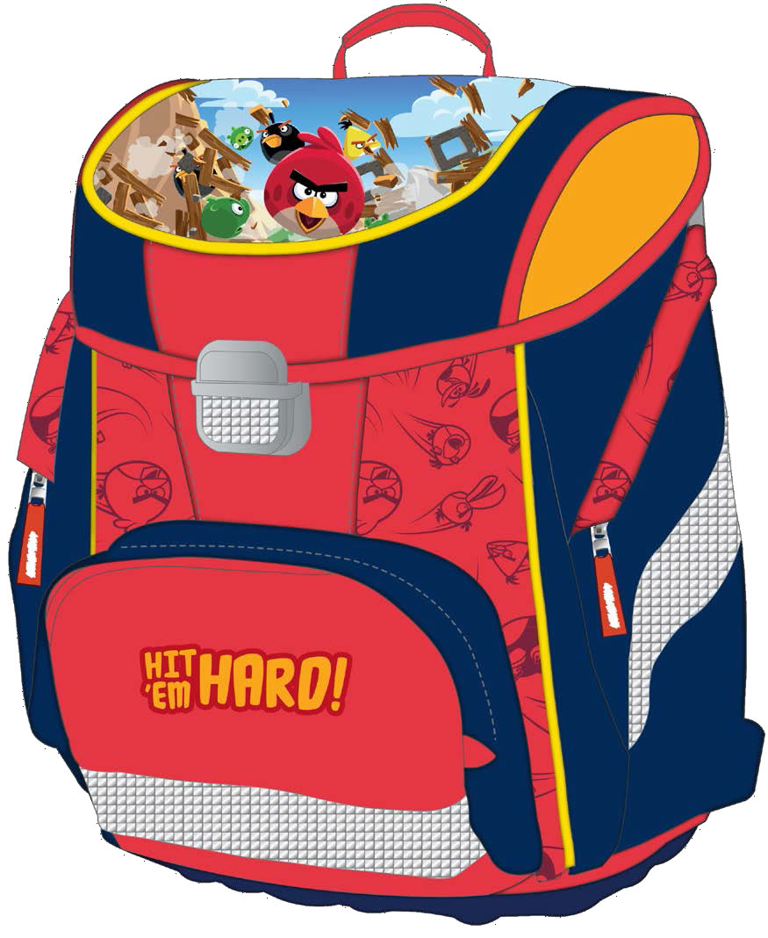
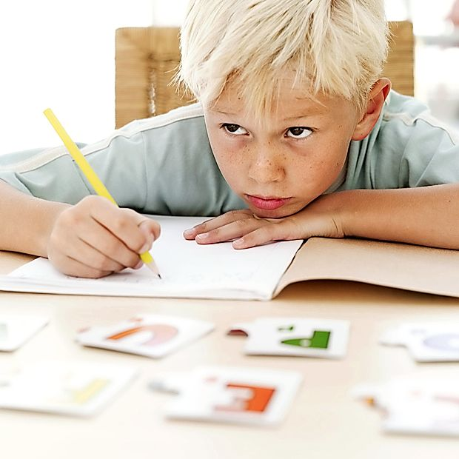
KAJ JE ŠOLSKA ZRELOST?
TELESNA zrelost
INTELEKTUALNA zrelost
OSEBNOSTNA zrelost

Slide 5
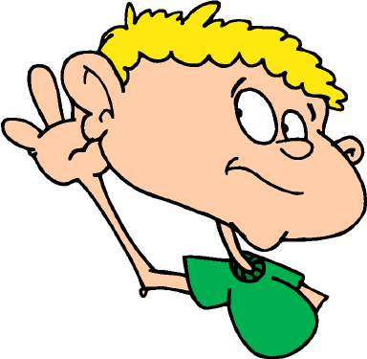
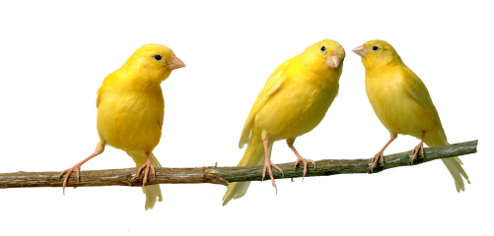

RAZVIJANJE SPRETNOSTI IN VEŠČIN
Dobra SLUŠNA POZORNOST (navodila, ločevanje glasov, posluša,
pripoveduje, širjenje besednega zaklada…).
POSLUŠANJE zvokov v naravi, prepoznavanje zvokov različnih predmetov, igranje z glasovi, prvi in zadnji glas v besedi, ritem, ploskanje, branje, …
NAVODILO povemo enkrat, največ dvakrat; v nasprotnem primeru se pozornost IZGUBLJA.

Slide 6


RAZVIJANJE SPRETNOSTI IN VEŠČIN
FINA motorika in GRAFOMOTORIKA (nizanje, lepljenje, trganje, rezanje, pretikanje, barvanje, oblikovanje stvari iz naravnih in umetnih mas, risanje v pesek, na kožo…).
SPRETNOST prstkov in rok.
Bodite pozorni na DRŽO PISALA in DRŽO.

Slide 7

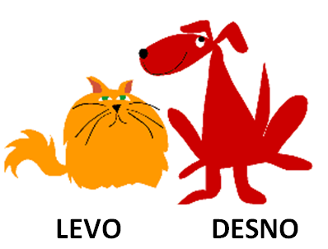
RAZVIJANJE SPRETNOSTI IN VEŠČIN
ORIENTACIJA (zgoraj, spodaj, levo, desno, pod, nad, ob…).
VSAKODNEVNE aktivnosti (oblačenje, igre, skrivanje predmetov,…).
PROSTOR, telo, LIST.

Slide 8


RAZVIJANJE SPRETNOSTI IN VEŠČIN
HIGIENSKE in DELOVNE navade
SOCIALNE in ŽIVLJENJSKE veščine
(znati počakati, se izraziti, znati sobivati z drugimi,
imeti odnos do stvari in do ljudi, …).
„Ni otroka na svetu, ki bi veselo vzklikal:
Juhu, starša sta rekla NE.“

Slide 9
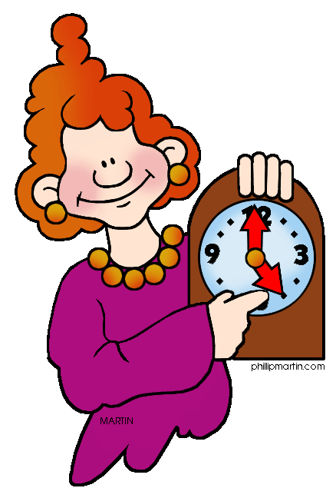

RAZVIJANJE SPRETNOSTI IN VEŠČIN
DOSLEDNOST in VZTRAJNOST (čas, spodbuda, potrpljenje, ovire, pomoč,…).
DOLŽNOSTI - MU DASTE DOVOLJ ČASA?
LAŽJA POT = TEŽJA POT.
Njegova dolžnost je, da je dejaven pri vseh opravilih, povezanih z družinskim življenjem, dokler živi v vaši družini.
Frustracija

Slide 10
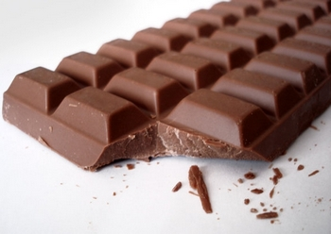

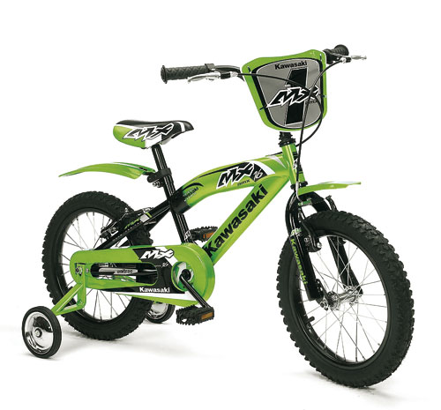
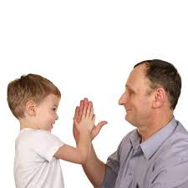
TAKOJČEK
KO ZAČNE OBISKOVATI ŠOLO, se prvič postavijo jasne zahteve po DOSEŽKIH.
DOMAČE NALOGE – včasih ne zmore in ne zna...
Vsaka stvar, malenkost, ki se mu zgodi, je potencirana, vsaka prepreka ga ustavi, ujezi, celo užali. Hitro odneha, zato nima s čim dokazati svoje uspešnosti. Ob najmanjši prepreki pričakuje pomoč vseh, ki opazijo, da doživlja težavo. Če ugotovi, da ni najboljši, uniči priliko tudi drugim.“
VOLJA - NAPOR - VZTRAJNOST …………………… USPEH

Slide 11
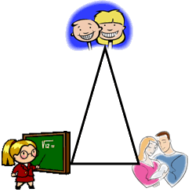
KAJ PREDSTAVLJA ZAUPANJE?
Ne/zaupljivi STARŠI
NE/ZAUPLJIVI OTROCI
Ne/zaupljivi UČITELJI
Točke trikotnika so učitelj, učenec in starši, daljice so odnosi in komunikacija med njimi, koti pa njihove naloge in odgovornost v procesu učenja.

Slide 12

ČRTA ZAUPANJA
Od tu zmorem sam…

Slide 13

NEOBVEZNI IP ANGLEŠČINA
2 uri tedensko
Pred poukom ali po pouku
Ko otroka prijavite, je obvezno (NI interesna dejavnost)

Slide 14

KAJ ŽELIMO NA NAŠI ŠOLI?
NE delajte/delajmo NAMESTO OTROKA.
NE delajte/delajmo ZA OTROKA.
DELAJTE/DELAJMO SKUPAJ Z OTROKOM.

Slide 15

POT V ŠOLO
PEŠ
ORGANIZIRAN PREVOZ (kombi, avtobus oz. povračilo stroškov prevoza)
Potrebno je SPREMSTVO staršev ali osebe, starejše od 10 let

Slide 16

NAŠA SREČANJA
Mesec JUNIJ – roditeljski sestanek z učiteljicami
Mesec SEPTEMBER – 1. ŠOLSKI DAN
„Otroštva z vstopom v šolo ni konec,
razen če ga otroku vzamemo…“

Slide 17

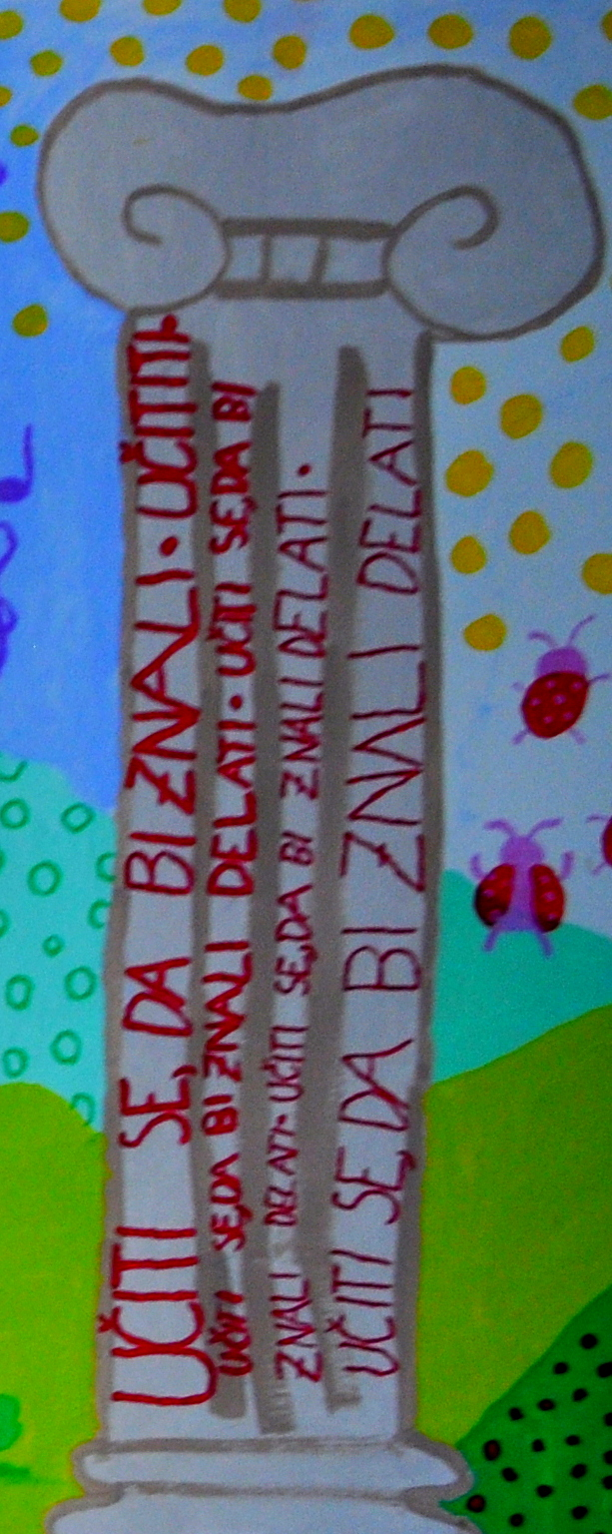
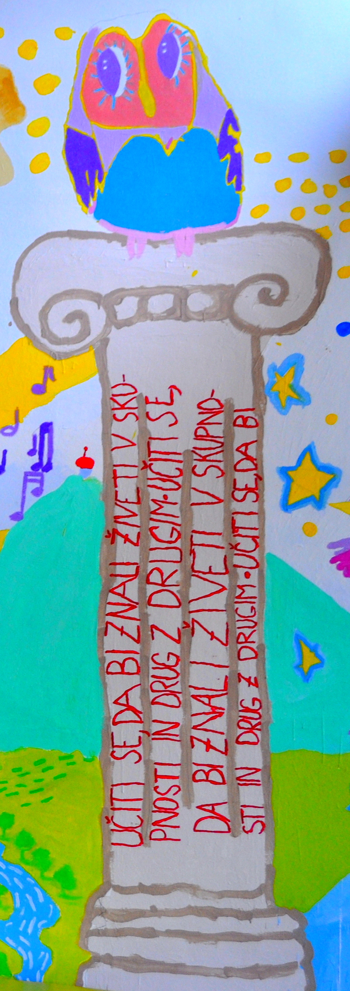
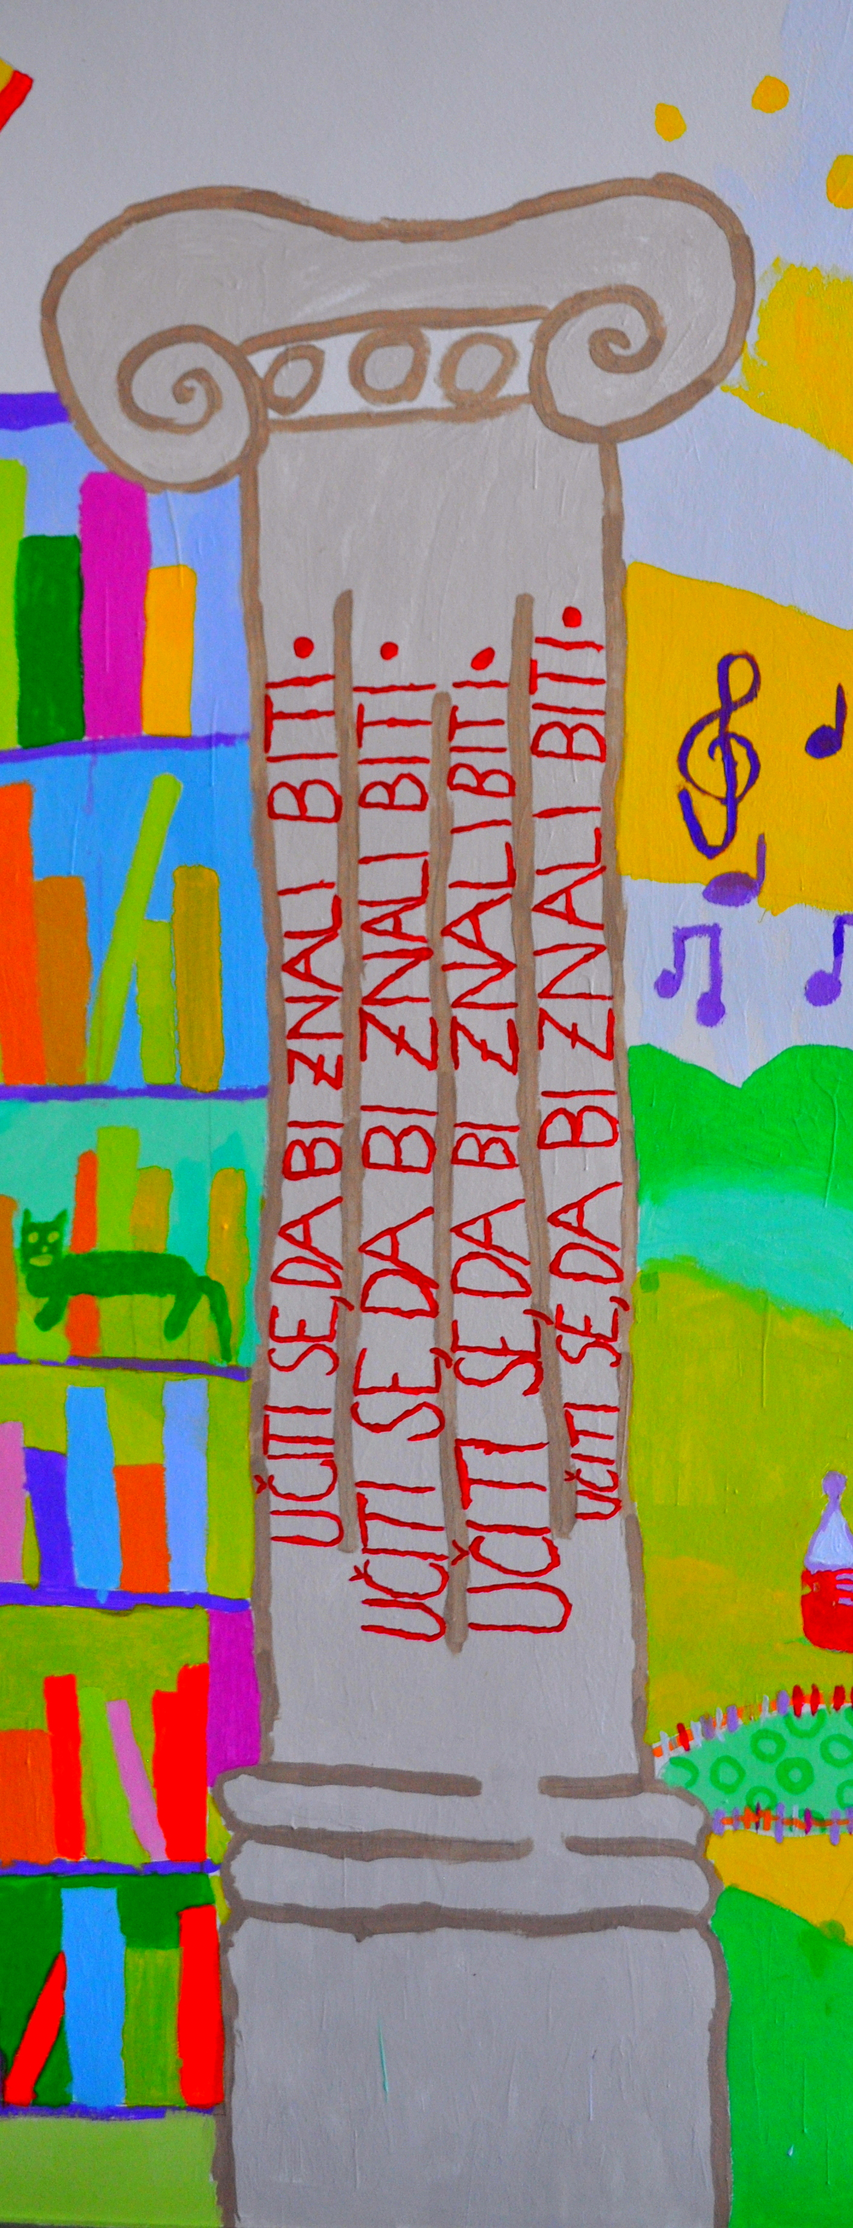
UNESCO ŠOLA

Slide 18
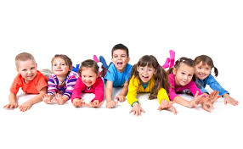
»Otroštvo je maraton, dolg in naporen.
Vloga staršev ni v tem, da ga pretečejo za svoje otroke, temveč jim na postajah ponudijo sendvič in vodo. Le tako se bodo njihovi otroci naučili spopadati z bolečino. Nihče na tem svetu ne more biti kar naprej srečen. Lahko pa se nauči odgovorno spopadati s problemi. Če otrok tega ne naučimo, plačajo visoko ceno. Depresivni mladostniki pri petnajstih, šestnajstih, sedemnajstih letih so značilnost našega časa.
Starši se trudimo, da bi svojim otrokom čim bolj olajšali vsakdan. Jim odvzeli čim več bremen. Čim več odgovornosti. Odstranili čim več preprek. Samo, da bi bili čim bolj srečni.“

